Slide 1
Premio Manuela Espejo 2022
Comisión de Igualdad, Género e Inclusión Social
Integrantes de la Comisión:
Gissela Chalá Reinoso
Mónica Sandoval
Orlando Núñez

Slide 2
CIFRAS
*
Mujeres en Ecuador: 9.3 millones 17% de mujeres jefas de hogar.
Nivel de Instrucción:
Básico o menor 49%
Secundaria finalizada 31%
Superior 15%
Ninguna 5%
El 64,9% de mujeres han sufrido algún tipo de violencia, tanto en zonas urbanas (65,7%) como en zonas rurales (62,8%). Esto incluye violencia física, psicológica, sexual, económica y patrimonial.
En el año 2020 fue evidente la violencia de género, cuando empezó la cuarentena por la Covid-19, las víctimas de maltratos y abusos fueron mujeres, niños y adolescentes, quienes durante el confinamiento tuvieron que convivir con sus agresores.

Slide 3
NORMATIVA
La Constitución de la República del Ecuador
Art. 238.- Autonomía de los gobiernos autónomos
Art. 266.- Competencias de los GAD
El Código Orgánico de Organización Territorial, Autonomía y Descentralización (COOTAD)
Art. 87.- Atribuciones del Concejo Metropolitano.
d) Expedir acuerdos o resoluciones en el ámbito de sus competencias para
regular temas institucionales específicos o reconocer derechos particulares;”

Slide 4
NORMATIVA
Ordenanza Metropolitana N° 001-2019, que contiene el Código Municipal del Distrito Metropolitano de Quito
“Art. II.3.75.- Premio “Manuela Espejo”. - El Concejo Metropolitano de Quito otorgará cada año el premio "Manuela Espejo" a la mujer que haya cumplido una labor preponderante en el desarrollo de la ciudad o del país, a través de actividades cívicas, culturales, educativas, sociales, ecológicas, laborales y otras, que el Concejo Metropolitano de Quito reconozca por solicitud expresa. La ganadora recibirá, conforme el ordenamiento jurídico nacional y metropolitano, un estímulo económico.

Slide 5
NORMATIVA
En el año 2020 la CIGIS a través de informes técnicos, administrativos, financieros y jurídicos, permitieron establecer el monto y posterior asignación de recursos.
Los cuales no habían sido considerados hasta el año 2020. Situación que vulneró derechos y que la CIGIS reparó.
Este premio será entregado el 8 de marzo de cada año, con motivo del día internacional de la mujer, y será tramitado por la Comisión competente en materia de igualdad, género e inclusión social. Se regirá además por lo establecido en el ordenamiento jurídico metropolitano”

Slide 6
POSTULACIÓN Y CIERRE
21 de enero: se dio inicio a la convocatoria al Premio Manuela Espejo conforme Resolución No. 006-CIG-2022. hasta el 2 de febrero del 2022:
1 postulación
Ampliación plazo mediante Resolución No. 011-CIG-2022 hasta el 21 de febrero del 2022:
32 postulaciones en total
Todos los respaldos de las postulaciones constan en los anexos de la convocatoria a sesión CMQ
Formularios y evidencias y cuadro de calificaciones.

Slide 7
POSTULACIÓN Y CIERRE
Según el informe de la SIS remitido mediante Memorando Nro. GADDMQSIS-2022-0269 de 4 de marzo de 2022, se establece orden de prelación en listado, para consideración de la Comisión de Igualdad, Género e Inclusión Social, siendo el siguiente:
CALDERÓN JURADO PILAR
ARTIEDA RINA VELÁSTEGUI
VELASCO ABAD MARGARITA MATILDE
JARAMILLO VIANA MARÍA DEL PILAR
LEGARDA LEÓN VERÓNICA
CONDO SUÁREZ CARMEN GABRIELA

Slide 8
CONCLUSIONES Y RECOMENDACIONES
En el marco de sus competencias, la Comisión de Igualdad, Género e Inclusión Social, resolvió que una vez revisado el informe final, junto con las postulaciones y anexos emitidos por la Secretaría de Inclusión Social, mediante Memorando Nro. GADDMQSIS-2022-0269 de 4 de marzo de 2022, y, conocido en sesión extraordinaria de 4 marzo en la que se dio análisis respectivo. En la que los miembros de la CIGIS (asistentes) recomiendan a:
María del Pilar Jaramillo Viana como beneficiaria del Premio Manuela Espejo del año 2022”

Slide 9
Aportes
JARAMILLO VIANA MARÍA DEL PILAR
12 años como voluntaria acompañante de madres de niños con cáncer y duelo por la historia vivida con su hija.
Taller para madres “Cómo cuidar de mi hijo enfermo con discapacidad y sus hermanos al mismo tiempo” Organizado por la Fundación AVA
Acompañamiento virtual de soporte emocional a familias en situación de vulnerabilidad a través de la organización Voluntariado Virtual Ecuador.
Taller virtual para madres de niños con cáncer de la Fundación Fuerza Dorian, “Cuidados del cuidador”.
Colecta de libros de cuentos infantiles y juveniles para hospitales donados por varias casas editoriales de la cuidad de Quito.

Slide 10
CIFRAS
*
El cáncer es la segunda causa de muerte entre los latinoamericanos y caribeños de hasta 19 años. (leucemia y el linfoma destacan entre los tipos más comunes de la enfermedad).
En el combate a la enfermedad se destaca la desigualdad de acceso a diagnósticos y tratamientos lo cual influye en la mortalidad y se debe trabajar en la mejora de la tasa de sobrevivientes a 60% para 2030.
Esa desigualdad hace variar la tasa de supervivencia entre un 80% y un 20% según el país.
El cáncer es una de las principales causas de mortalidad en la niñez y la adolescencia. La probabilidad de que un niño sobreviva a un diagnóstico de cáncer depende del país en el que viva, en países de ingresos bajos o medianos se curan menos del 30% de los niños, niñas y adolescentes mientras que en los países de ingresos altos, más del 80%.
29% de los países de ingresos bajos la población tiene a disposición medicamentos contra el cáncer, frente a un 96% de los países de ingresos altos

Slide 11
CIFRAS
*
Cada año padecen cáncer unos 400 000 niños y adolescentes de entre 0 y 19 años, en el mundo.
El cáncer es unas de las principales causas de muerte por enfermedad en niños y adolescentes en el mundo.
Según la OMS (2020), cada tres minutos muere un niño por cáncer en el mundo.
53% de los casos de cáncer detectados en el Ecuador, afecta a niños.
La mayoría de niños abandona su tratamiento médico a causa de la pobreza.
Los tipos de cáncer infantil más comunes son las leucemias, los cánceres cerebrales, los linfomas y tumores sólidos como el neuroblastoma y los tumores de Wilms.
El cáncer infantil no se puede prevenir ni detectar.

Slide 12
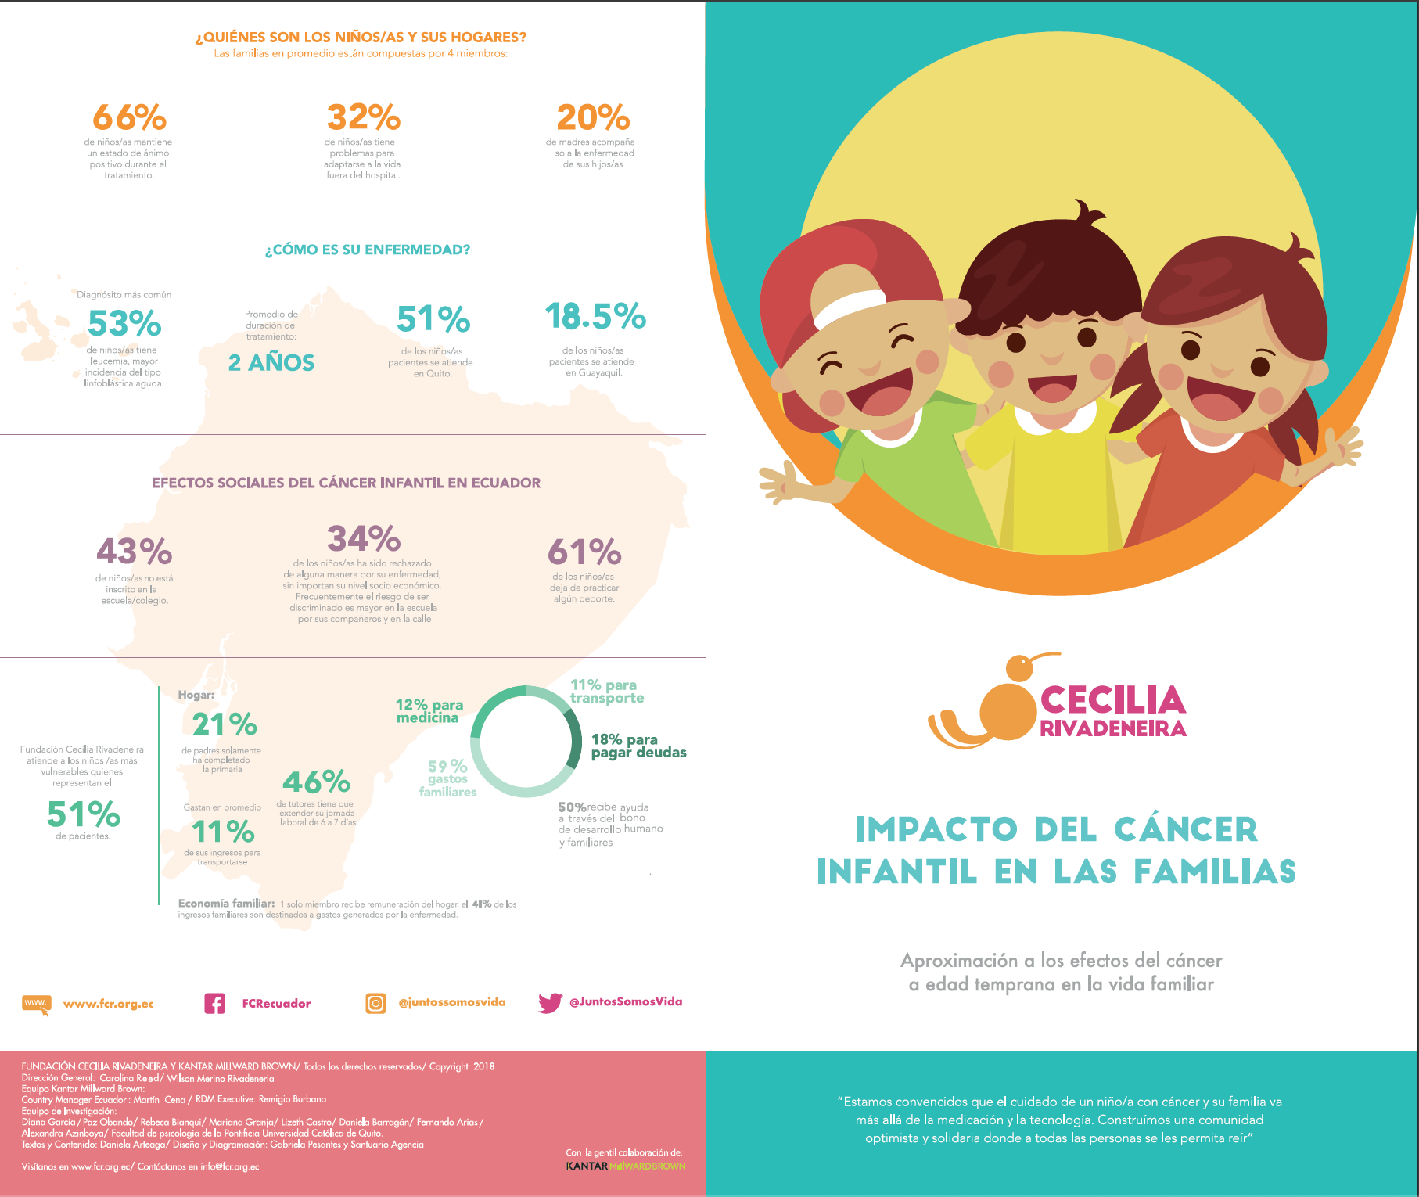

Slide 13
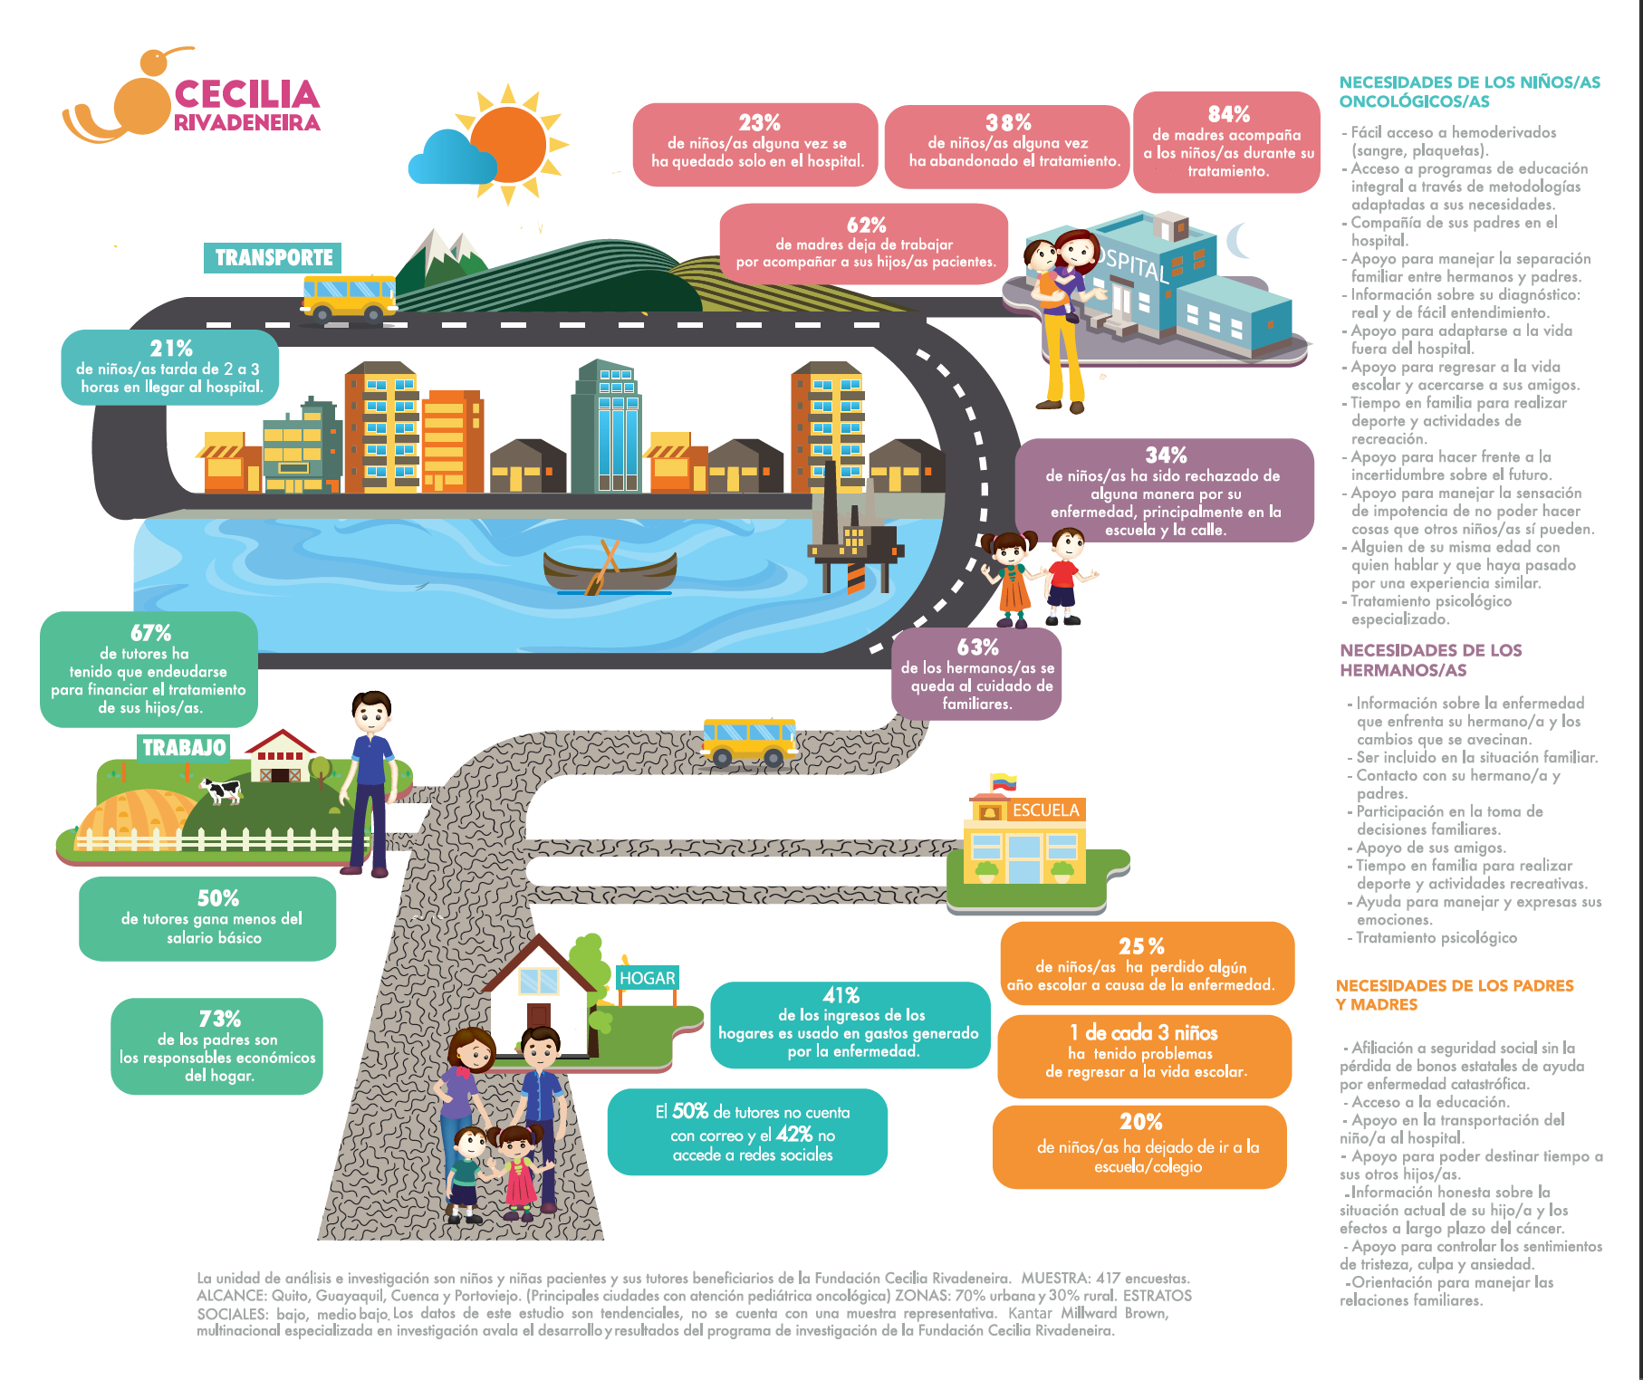

Slide 14
Gracias
Comisión de Igualdad
Género e Inclusión Social
Mónica Sandoval
Orlando Núñez
@GisselaChalaUIO

